Slide 1
Capstone Design2
Graph Centrality를 이용한 리그 오브 레전드 챔피언 영향력 분석
PRESENTATION
컴퓨터공학과 김형석 2016104118

Slide 2
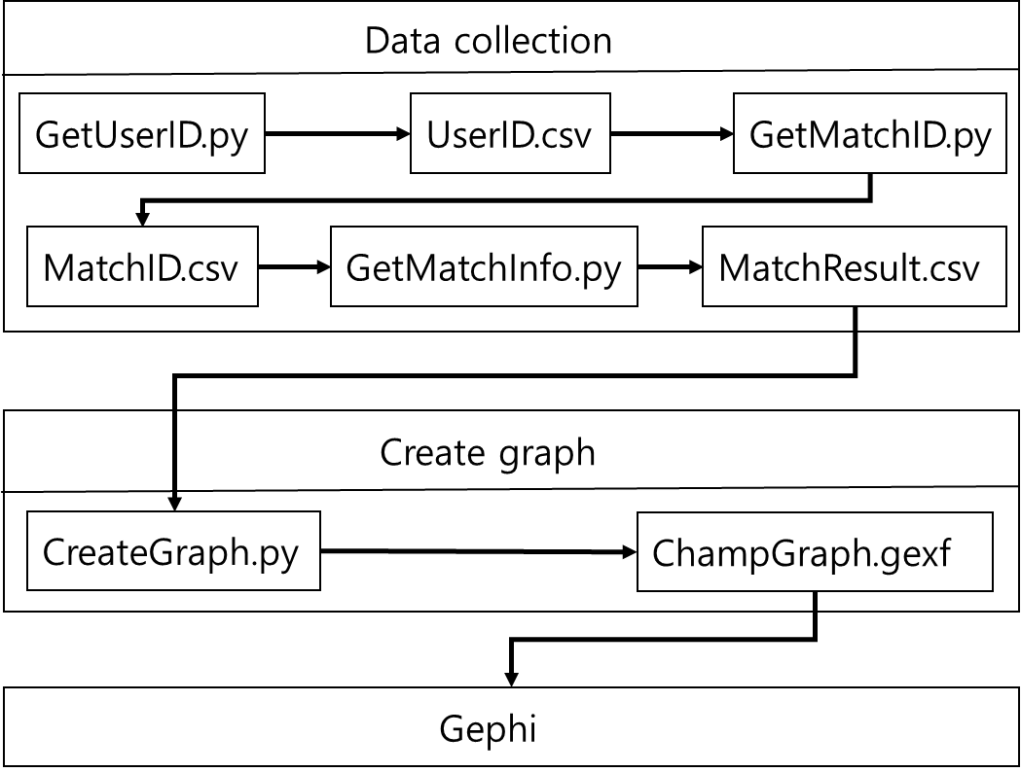
모듈 구조
Riot API를 활용해 솔로 랭크 티어가 마스터 이상인 유저의 일주일 간 데이터를 수집
수집된 데이터를 활용해 그래프 생성 및 중심성 계산
그래프 시각화

Slide 3
데이터 수집
구조
Win champion
Lose champion
Banned champion
티어
(Challenger,
Grandmaster,
Master)
SummonerId
puuId
MatchId
필요한 데이터는
한 게임에서 이긴 챔피언들, 진 챔피언들, 밴 된 챔피언들 리스트

Slide 4
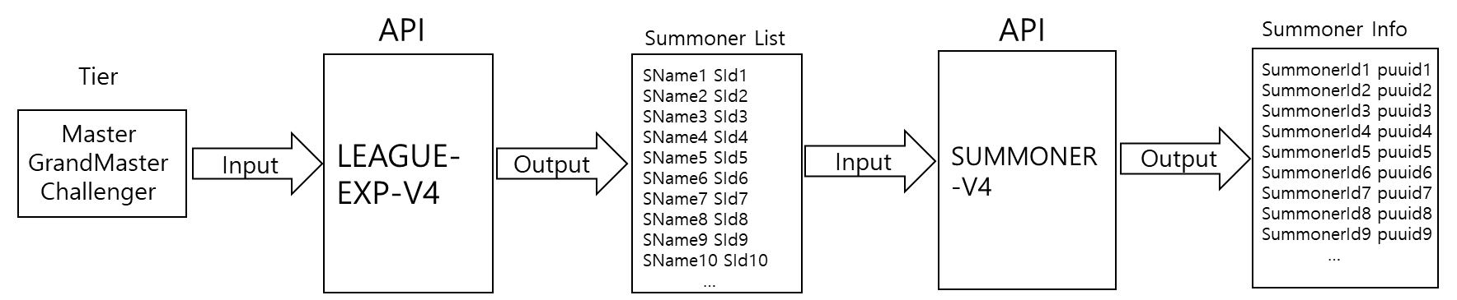
데이터 수집
1.tier로부터 puuid 가져오기
티어가 주어졌을 때 SummonerId를 가져올 수 있는 LEAGUE-EXP-V4 API, SummonerId가 주어졌을 때 puuId를 가져올 수 있는
SUMMONER-V4 API를 이용해
마스터 이상 유저들의 puuId 추출

Slide 5
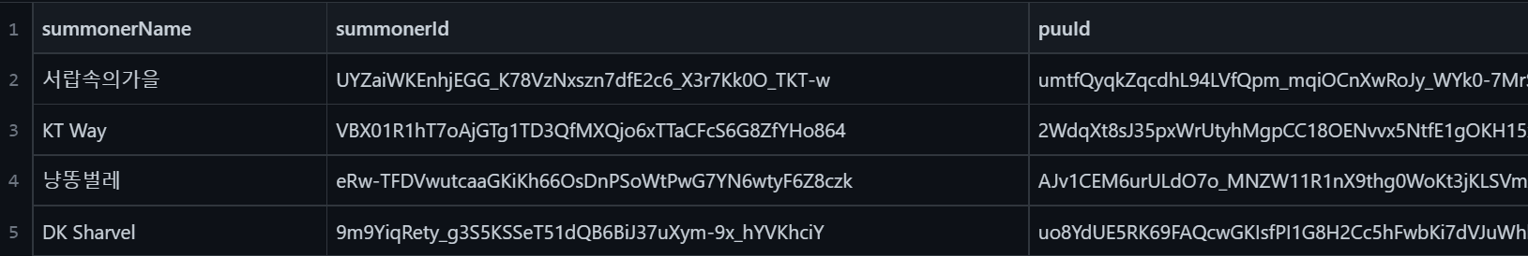
데이터 수집
1.데이터 수집 결과
마스터 이상 유저, 총 6,629명의 puuId 수집

Slide 6
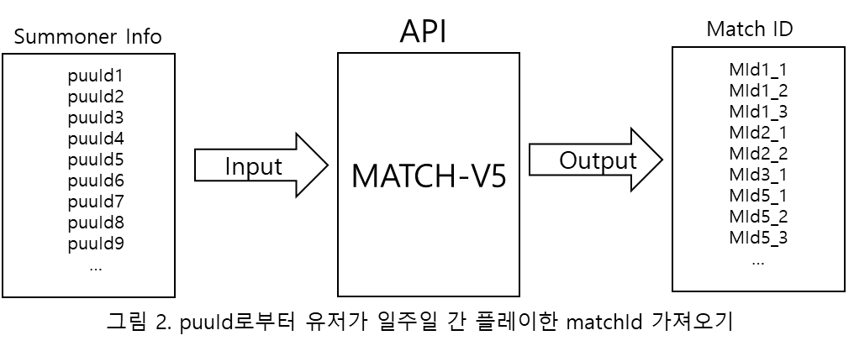
데이터 수집
2. puuId로부터 matchId 가져오기
MATCH-V5 API를 이용해 puuId로부터 matchId를 구함
StartTime, EndTime을 설정해 특정 기간 동안의 matchId를 구할 수 있음

Slide 7
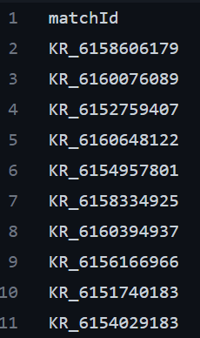
데이터 수집
2. 수집 결과
마스터 이상 유저 6,629명이 플레이한
12.18패치 버전 일주일 간 매치(9월 29일~10월 5일) 44,531게임과
12.20패치 버전 일주일 간 매치(10월 27일~11월 2일) 39,638게임의 matchID 수집

Slide 8
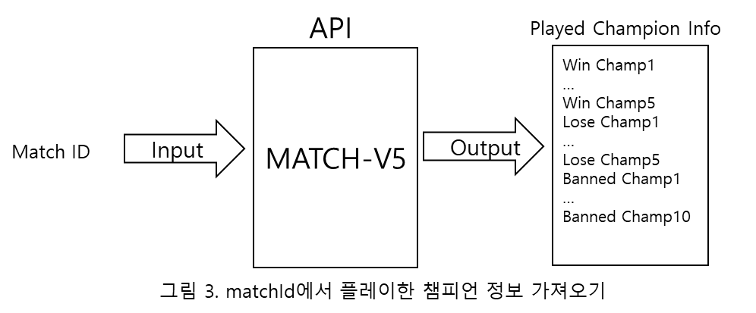
데이터 수집
3. matchId로부터 챔피언 정보 가져오기
MATCH-V5 API를 이용해 matchId로부터 게임에서 승리한 챔피언들, 패배한 챔피언들, 밴된 챔피언 데이터를 수집

Slide 9
그래프 변환
그래프 구조
기본적으로 그래프는 Undirected weighted graph
1. 노드는 챔피언들(161 노드)
2. 에지는 챔피언 간 연결(161*160/2 = 12,880 에지)
3. 가중치는 함께한 게임들의 승패, 두 챔피언이 한 게임에서 같이 ban된 게임을 가중치로 나타냄
챔피언 상성을 나타내는 그래프를 추가함.
상성 그래프는 Directed weighted graph
에지는 챔피언 간 연결되어 총 161*160 = 25,760개의 에지를 가짐
가중치는 특정 챔피언이 상대로 한 챔피언과의 승,패로 결정
Champ7
Champ1
Champ6
0.632
0.582
Champ2
0.789
0.182
Champ5
0.458
Champ3
0.782
Champ4
Undirected weighted Graph
(실제 노드는 161개)
그림 4. 그래프 생성 예시

Slide 10
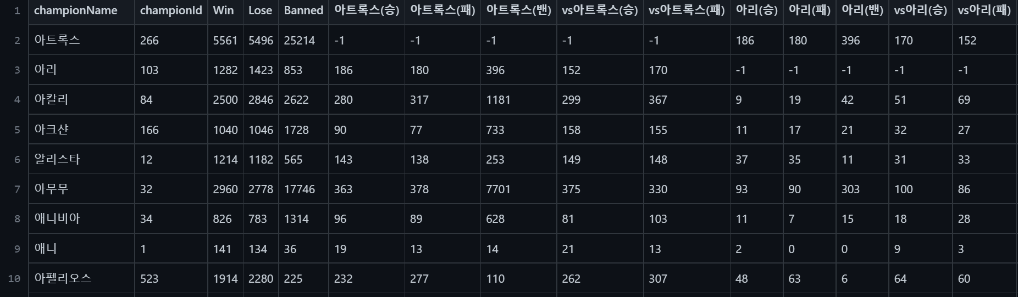
그래프 변환
입력 데이터
특정 챔피언과 같이 플레이되었을 때의 승,패 그리고 두 챔피언이 한 게임에서 같이 밴 된 매치의 수를 통해 그래프 에지의 가중치를 설정
상성 그래프는 특정 챔피언을 상대로 했을 때의 승,패를 포함

Slide 11
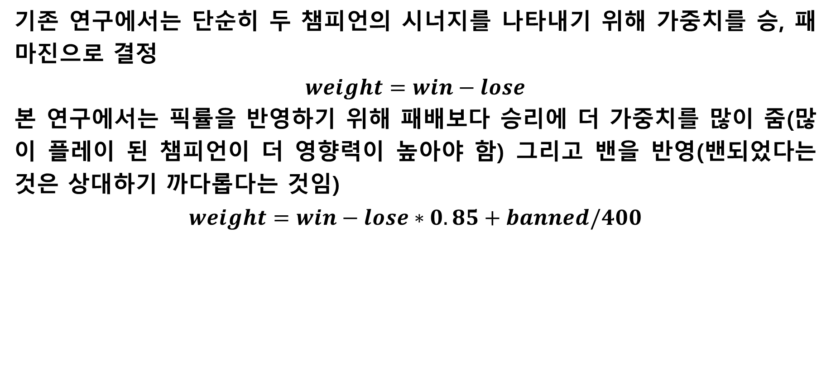
그래프 변환
가중치
기존 연구에서는 단순히 두 챔피언의 시너지를 나타내기 위해 가중치를 승, 패 마진으로 결정
$$weight=win−lose$$
본 연구에서는 픽률을 반영하기 위해 패배보다 승리에 더 가중치를 많이 줌(많이 플레이 된 챔피언이 더 영향력이 높아야 함) 그리고 밴을 반영(밴되었다는 것은 상대하기 까다롭다는 것임)
$$weight=win−lose∗0.85+banned/400$$

Slide 12
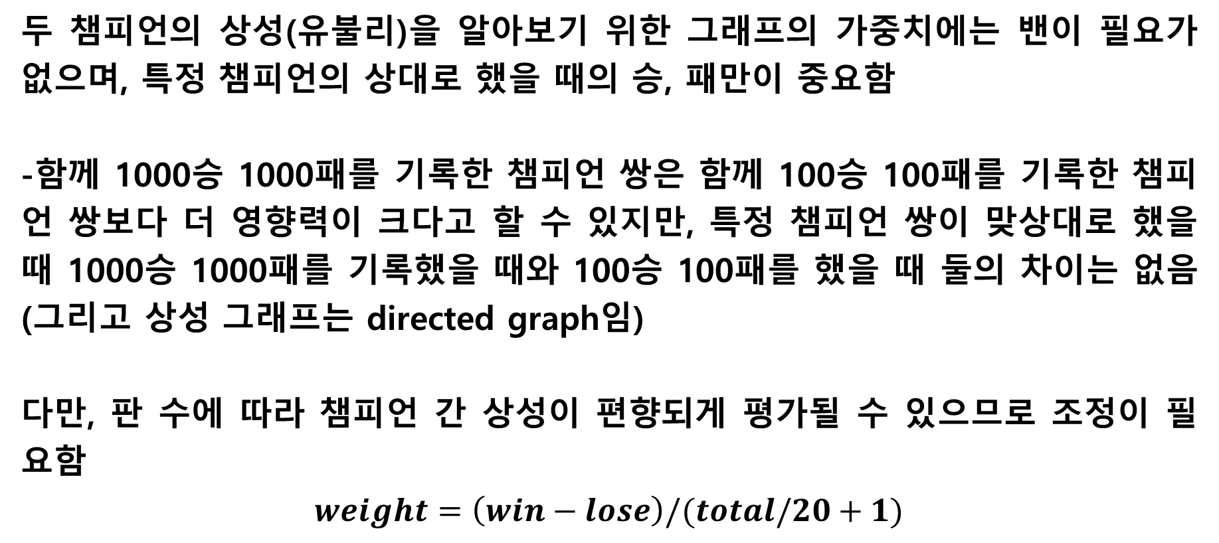
그래프 변환
상성 그래프 가중치
두 챔피언의 상성(유불리)을 알아보기 위한 그래프의 가중치에는 밴이 필요가 없으며, 특정 챔피언의 상대로 했을 때의 승, 패만이 중요함
-함께 1000승 1000패를 기록한 챔피언 쌍은 함께 100승 100패를 기록한 챔피언 쌍보다 더 영향력이 크다고 할 수 있지만, 특정 챔피언 쌍이 맞상대로 했을 때 1000승 1000패를 기록했을 때와 100승 100패를 했을 때 둘의 차이는 없음(그리고 상성 그래프는 directed graph임)
다만, 판 수에 따라 챔피언 간 상성이 편향되게 평가될 수 있으므로 조정이 필요함
$$weight=\left(win−lose\right)/(total/20+1)$$

Slide 13
중심성 비교
Weighted degree centrality vs Betweenness centrality
표 1. Weighted degree centrality 상위 챔피언 5인
표 2. Betweenness centrality 상위 챔피언 5인
두 중심성의 상위 챔피언은 비슷한데, 모든 노드가 에지로 연결되어 있어서 Betweenness centrality가 0인 노드가 너무 많다는 문제가 있었음
즉, Betweenness centrality으로는 영향력이 낮은 챔피언 간에 순위를 매길 수 없음

Slide 14
중심성 비교
패치 버전 12.18 vs 12.20(Weighted Degree Centrality)
표 3. Weighted degree centrality 상위 챔피언 5인(12.18)
표 5. Weighted degree centrality 하위 챔피언 5인(12.18)
표 4. Weighted degree centrality 상위 챔피언 5인(12.20)
표 6. Weighted degree centrality 하위 챔피언 5인(12.20)
Notes:
카이사는 12.18버전에도 12.20버전에도 별다른 패치를 받지 않으며 1위를 유지
아트록스와 마오카이는 12.20버전에서 하향받으며 최상위권에서는 물러남
블리츠크랭크는 12.19버전에서 크게 상향, 12.20버전에서 약 하향받으며 상위권으로 급부상
신드라는 12.19버전에서 리워크되며 높은 순위를 기록

Slide 15
중심성 활용
솔로 랭크 vs 대회
패치 12.18버전은 리그 오브 레전드 2022년 월드 챔피언쉽 대회 전체가 진행된 버전이므로 솔로 랭크와 대회의 차이점을 분석해보는 등 중심성을 활용할 수 있음
순위 | 픽률 | 밴률
1 | 사일러스(33승17패)12위 | 케이틀린(73.5%,5승7패)10위
2 | 세주아니(24승25패)49위 | 유미(72.6%,12승2패)46위
3 | 아지르(24승24패)161위 | 아트록스(67.5%,29승17패)2위
4 | 아트록스(29승17패)2위 | 세주아니(48.7%,24승25패)49위
5 | 아펠리오스(23승20패)157위 마오카이(22승21패)3위 | 그레이브즈(42.7%,16승17패)9위 사일러스(42.7%,33승17패)12위
표 7. 리그 오브 레전드 2022년 월드 챔피언쉽 픽률, 밴률 순위와 솔로 랭크 중심성 순위
Notes:
대회와 솔랭에서 차이가 존재함

Slide 16
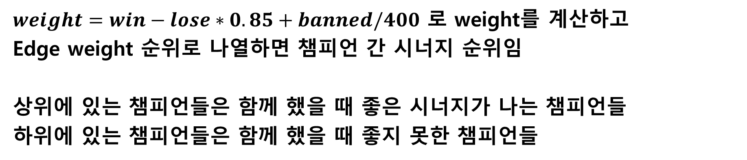
시너지 비교
Edge weight(synergy)
시너지 순위 | 12.18(상위) | 12.20(상위) | 12.18(하위) | 12.20(하위)
1 | 카이사-블리츠크랭크 | 카이사-블리츠크랭크 | 아펠리오스-빅토르 | 르블랑-리 신
2 | 카이사-아트록스 | 카이사-그레이브즈 | 아칼리-아펠리오스 | 사일러스-비에고
3 | 카이사-아무무 | 카이사-아무무 | 나르-탈리야 | 리 신-사일러스
4 | 카이사-파이크 | 카이사-아트록스 | 아칼리-유미 | 아펠리오스-룰루
5 | 카이사-마오카이 | 카이사-신드라 | 그레이브즈-유미 | 아펠리오스-그레이브즈
표 8. 패치 버전 12.18과 12.20에서 챔피언 간 시너지 순위
$weight=win−lose∗0.85+banned/400$ 로 weight를 계산하고
Edge weight 순위로 나열하면 챔피언 간 시너지 순위임
상위에 있는 챔피언들은 함께 했을 때 좋은 시너지가 나는 챔피언들
하위에 있는 챔피언들은 함께 했을 때 좋지 못한 챔피언들

Slide 17
시너지 비교
Edge weight(synergy) - margin
시너지 순위(margin) | 12.18(상위) | 12.20(상위) | 12.18(하위) | 12.20(하위)
1 | 카이사-블리츠크랭크 | 카이사-블리츠크랭크 | 이즈리얼(13위)-유미(46위) | 리 신(62위)-사일러스(36위)
2 | 아무무-카이사 | 아무무-카이사 | 아펠리오스(157위)-쓰레쉬(19위) | 사일러스(36위)-비에고(68위)
3 | 카이사-파이크 | 아무무-사미라 | 아트록스(2위)-리 신(15위) | 아펠리오스(161위)-룰루(27위)
4 | 렐-사미라 | 룰루-트리스타나 | 아칼리(103위)-리 신(15위) | 카이사(1위)-사일러스(36위)
5 | 카이사-뽀삐 | 렐-사미라 | 그레이브즈(9위)-빅토르(29위) | 아펠리오스-그레이브즈(3위)
표 9. 패치 버전 12.18과 12.20에서 챔피언 간 시너지 순위(승패 마진)
승-패 차이로 시너지를 측정하는 방식의 한계
-판 수가 많은 챔피언이 시너지 하위권을 대부분 차지함
픽률이 높으면 영향력은 높기에,
영향력이 높은 챔피언이 시너지 하위권이게 되는 문제

Slide 18
상성 비교
Edge weight(counter)
카운터 순위 | 12.18(상위) | 12.20(상위)
1 | 카이사(vs이즈리얼) | 신드라,5위vs사일러스,36위)
2 | 카이사(vs유미) | 사미라,4위(vs카이사,1위)
3 | 카이사(vs비에고) | 카이사,1위(vs아칼리,59위)
4 | 카이사(vs파이크) | 킨드레드,7위(vs사일러스,36위)
5 | 카이사(vs아지르) | 트리스타나,12위(vs사일러스,36위)
표 10. 패치 버전 12.18과 12.20에서 챔피언 간 카운터 순위
대부분 영향력 상위권 챔피언이 영향력 하위권 챔피언을 상대로 좋은 상성을 보임(좋은 챔피언이 나쁜 챔피언 상대로 좋은 승률을 기록하는 것은 당연해보임)
단, 사미라의 경우 영향력 1위인 카이사를 상대로 카운터 2위를 기록함
카이사의 천적이 사미라라고 볼 수 있음

Slide 19
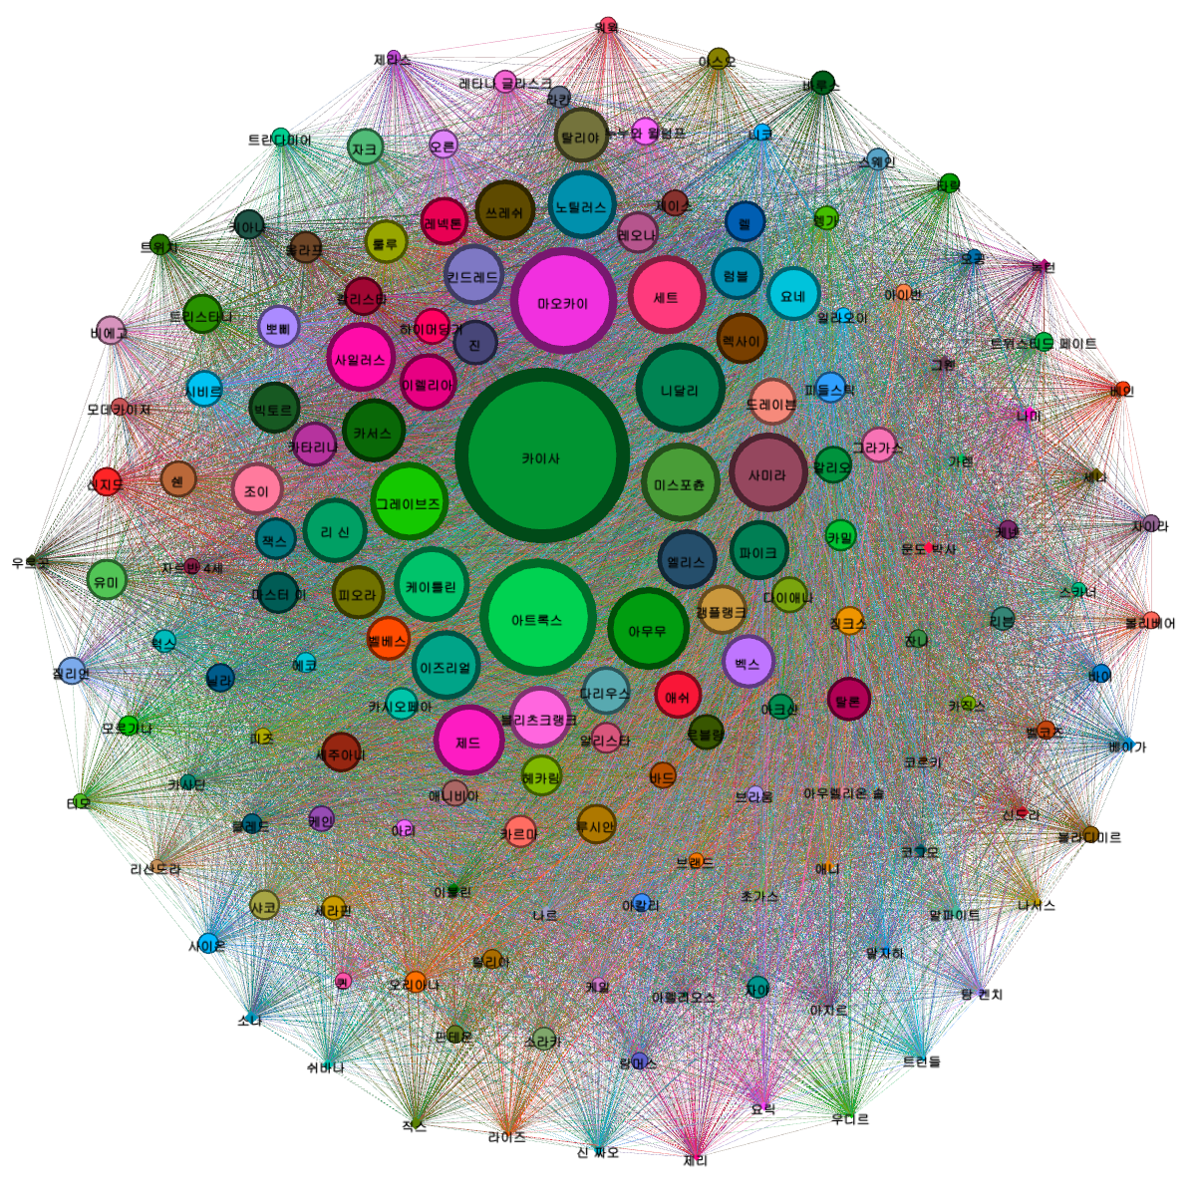
그래프 시각화
Gephi
Gephi를 이용해 그래프 시각화

